Slide 1

TRƯỜNG TIỂU HỌC QUANG TRUNG
MÔN: TOÁN
BÀI 33: ÔN TẬP DIỆN TÍCH, CHU VI MỘT SỐ HÌNH PHẲNG (TIẾT 3)
LỚP: 5E
GIÁO VIÊN: LÊ THỊ HẠNH

Slide 2



Slide 3

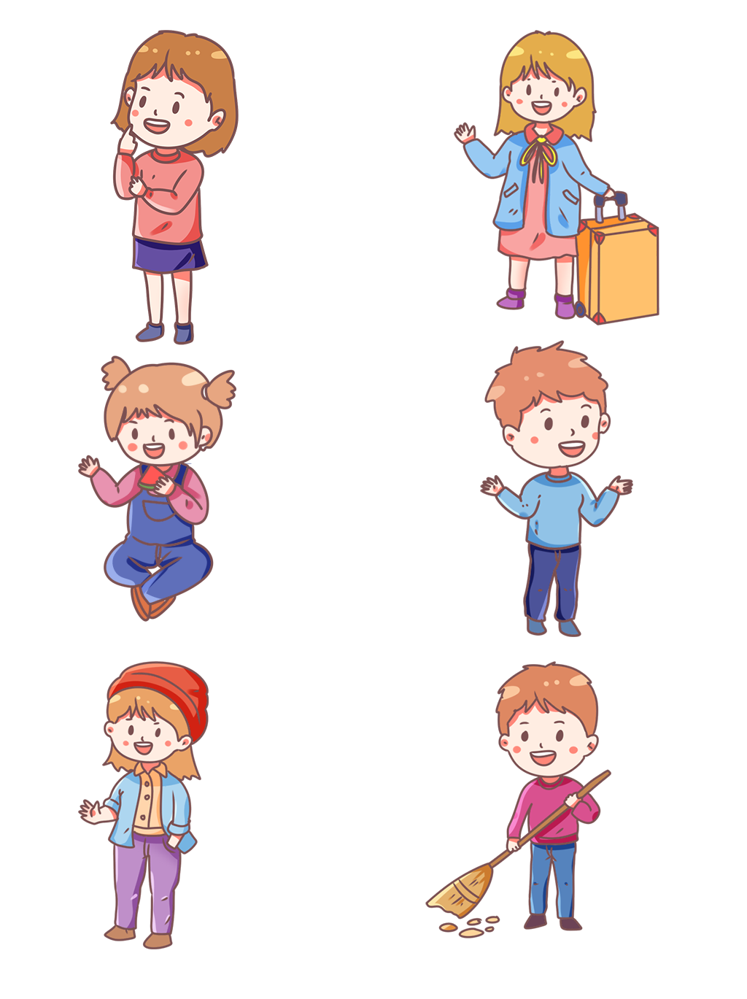
Nhắc lại quy tắc, công thức tính chu vi hình tròn, diện tích của hình thang, hình tam giác, hình tròn.

Slide 4


Slide 5

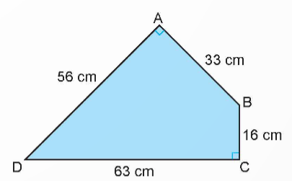
Tính diện tích mảnh bìa hình tứ giác ABCD có kích thước như hình bên. Biết rằng các góc đỉnh A và đỉnh C là góc vuông.
1
Nối đỉnh D với đỉnh B để tạo thành hai hình tam giác vuông như hình dưới đây
Diện tích của hình tam giác vuông ABD là:
33 x 56 : 2 = 924 (cm²)
Diện tích của hình tam giác vuông CBD là:
63 x 16 : 2 = 504 (cm²)
Diện tích mảnh bìa hình tứ giác ABCD là:
924 + 504 = 1428 (cm²)
Đáp số: 1 428 cm²

Slide 6
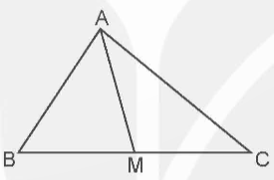
Đ, S?
2
Cho hình tam giác ABC và M là trung điểm của cạnh BC.
Diện tích hình tam giác ABM bé hơn diện tích hình tam giác ACM.
Diện tích hình tam giác ABM bằng diện tích hình tam giác ACM.
S
?
Đ
?

Slide 7
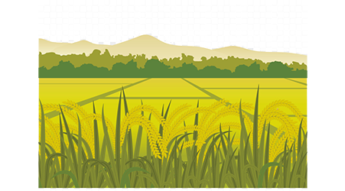
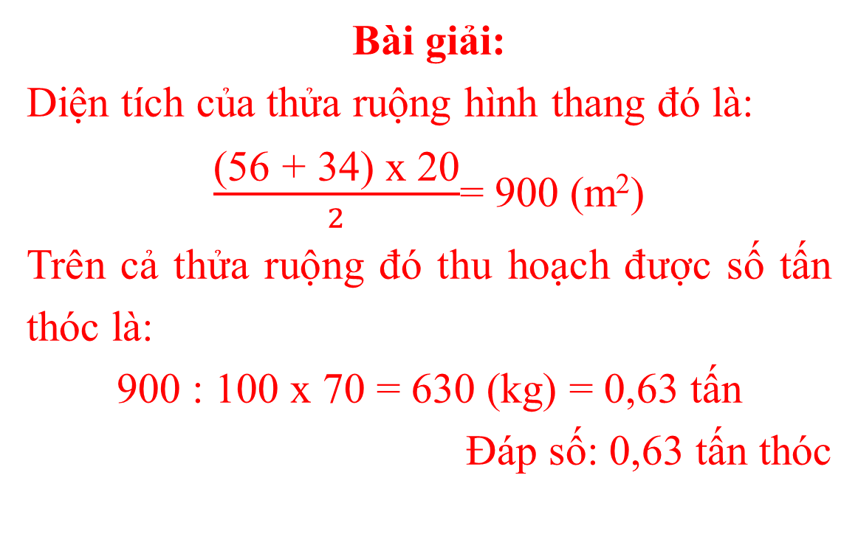
Một thửa ruộng hình thang có độ dài hai đáy là 56 m và 34 m, chiều cao là 20 m. Người ta thu hoạch trên thửa ruộng đó, cứ 100 m² thu được 70 kg thóc. Hỏi trên cả thửa ruộng đó người ta thu được bao nhiêu tấn thóc?
3
Bài giải:
Diện tích của thửa ruộng hình thang đó là:
$\frac{\text{(56 + 34) }\text{x}\text{ 20}}{2}$= 900 (m²)
Trên cả thửa ruộng đó thu hoạch được số tấn thóc là:
900 : 100 x 70 = 630 (kg) = 0,63 tấn
Đáp số: 0,63 tấn thóc

Slide 8
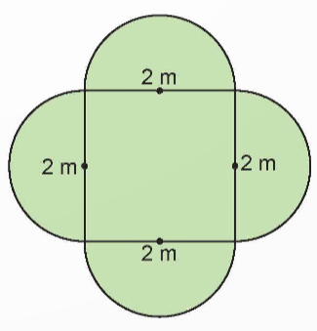
Chọn câu trả lời đúng.
Một bồn hoa có hình dạng và kích thước như hình vẽ bên. Diện tích của bồn hoa là:
A. 6,28 m² B. 10,28 m²
C. 7,14 m² D. 16,56 m²
4
Bán kính hình tròn:
2 : 2 = 1 (m)
Diện tích 2 hình tròn là:
1 x 1 x 3,14 x 2 = 6,28 m²
Diện tích hình vuông:
2 x 2 = 4 (m²)
Diện tích bồn hoa:
6,28 + 4 = 10,28 (m²)

Slide 9


Slide 10



TẠM BIỆT VÀ HẸN GẶP LẠI VÀO TIẾT HỌC SAU

